Slide 1
CONTINUACION U1 TEMA 2

Slide 2
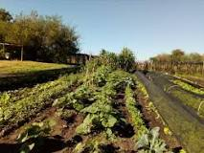
¿Qué es la producción agroecológica?
Por lo tal se considera agroecológico a aquellos alimentos, en general vegetales y frutas, que en ninguna etapa de su producción intervienen fertilizantes, herbicidas o pesticidas químicos, como así tampoco en los suelos donde son cultivados.

Slide 3
Objetivos
Contribuir a una agricultura ecológica y producción sustentable en equilibrio con los recursos de la naturaleza.
Así pues, busca incrementar la producción agraria sustentable desde el punto de vista ecológico, social, económico y ambiental.

Slide 4
¿Cuáles son las actividades agroecológicas?
Las prácticas agroecológicas recuperan la complejidad biológica de los sistemas agrícolas y promueven la comunidad necesaria de organismos que interactúan entre sí para autoregular los brotes de plagas.

Slide 5
¿Cómo surge la Agroecologia en Argentina?
Surge en diferentes instituciones y organizaciones, como una reacción a las consecuencias cada vez más evidentes de un modelo ambientalmente no sustentable y socialmente excluyente derivado de la filosofía productivista de la Revolución Verde

Slide 6
¿Cuáles son alimentos Agroecológicos?
La agricultura agroecológica La agricultura AGROECOLOGICA es un sistema de producción agrario que nos proporciona alimentos sin residuos de agroquímicos, que respeta los ciclos de la naturaleza y los conserva frescos, sabrosos y nutritivos

Slide 7
Fundamentos de la Agroecología
Surge como alternativa al impacto ambiental de la agricultura convencional, donde esta destruye la cubierta vegetal, la erosión, salinidad, perdida de diversidad biológica, eutrofización, agroquímicos, manipulación genética, plagas, consumo de cantidades de energía y contaminación de los elementos naturales.
Sin duda alguna, que la practica convencional incrementa la producción agrícola, pero deterioran los recursos naturales y el medio ambiente que rodea. De ahí la importancia de la agroecología en relación con los cultivos y la preservación de los ecosistemas naturales.

Slide 8
Agricultura Ecológica
La agricultura ecológica, orgánica o biológica​ es un sistema de cultivo de una explotación agrícola autónoma basada en la utilización óptima de los recursos naturales, sin emplear productos químico.

Slide 9
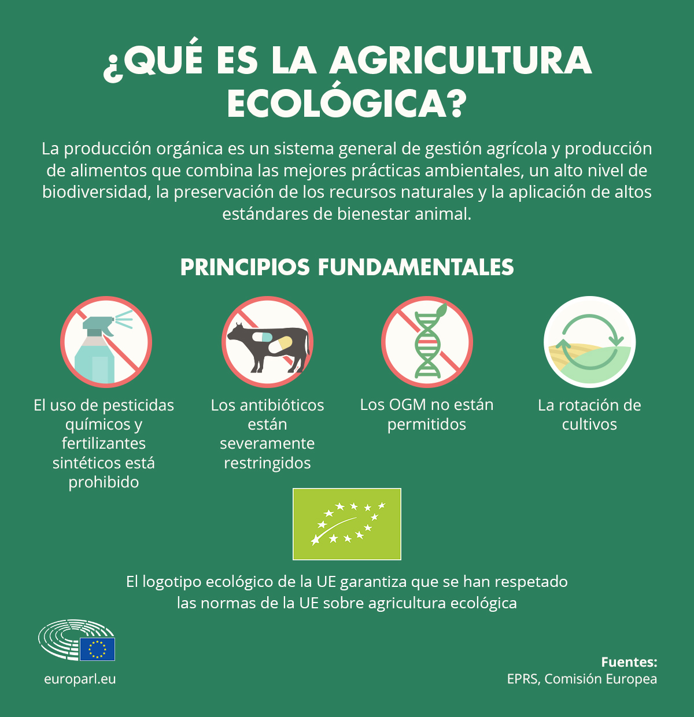

Slide 11
¿SON LO MISMO agroecología y agricultura ecológica?

Slide 12
Aunque parezcan lo mismo, son dos prácticas con claras diferencias.

Slide 13
El término agroecología aparece por primera vez en la década de los 70. Es una disciplina científica basada en la aplicación de los conceptos y principios de la ecología en el diseño, desarrollo y gestión de sistemas agrícolas sostenibles.
La finalidad de agroecología es obtener alimentos más saludables que los que produce la agricultura convencional, prestando atención a lo integral del ecosistema, incluyendo el componente social, y a la vez que se conservan los recursos naturales y la biodiversidad.
En tanto, la agricultura ecológica es la implementación o puesta en marcha de esta estrategia. La agroecología proporciona a las agriculturas llamadas ecológicas una base científica.

Slide 14
A pesar de presentar diferencias, se encuentran íntimamente relacionados.
Por un lado, la agroecología, hace referencia al estudio de la agricultura desde una perspectiva ecológica y holística, considerando los problemas sociales, económicos y políticos como partícipes activos y pasivos en la configuración y desarrollo de los sistemas agrarios.
Por otro lado, la agricultura ecológica, tras su regulación por la Unión Europea, se define como aquellos sistemas agrícolas que:
Contribuyen a crear un ambiente equilibrado.
Proporcionan rendimientos sostenidos.
Preservan la fertilidad de los suelos.
Incrementan el control natural de plagas mediante la potenciación de los sistemas naturales de control.
Permiten producir recursos que surjan como consecuencia de las combinaciones de cultivos, árboles, animales, etc. en distintas composiciones espaciales y temporales, aprovechando sus complementariedades y sinergismos.
Mientras que la agroecología es una ciencia, la agricultura ecológica constituye una estrategia de tránsito hacia sistemas más sostenibles. Otras estrategias como la producción integrada, la agricultura del no laboreo, la permacultura , etc.

Slide 15
Además de haber diferencias en la producción de productos bajo los estándares de una agricultura orgánica o ecológica, también las hay en el resultado final: el producto.
El precio de un producto ecológico será siempre mayor. Esto se debe a que no es utilizan métodos de producción intensiva, por lo que se producen pequeñas cantidades. La distribución es menor y el precio de comercialización aumenta.
Durabilidad de los productos. Al no utilizarse ningún tipo de producto químico, los productos ecológicos suelen estropearse antes. No llevan conservantes por lo que son más naturales y, por tanto, siguen los procesos propios de la naturaleza.
Aspecto imperfecto. Los productos de agricultura orgánica o ecológica no tienen una forma perfecta, ni tampoco colores vibrantes. Al no darles cera, por ejemplo, su aspecto es menos brillante. No obstante, te aseguramos que el sabor será muchísimo más potente.
Menor huella de carbono. La agricultura ecológica suele apostar por la cercanía. Es decir, se abandona el concepto de exportación a larga distancia, reduciéndose en gran medida la huella de carbono que se provocaba por este tipo de distribuciones.

Slide 16
Modelos Socio/Económicos

Slide 17
Un modelo económico es una representación simplificada de la relación entre distintas variables que explican cómo opera la economía o un fenómeno en particular de ella. Por ejemplo la variación del precio de un producto en un mercado específico.

Slide 18
Los modelos económicos permiten estudiar fenómenos complejos y hacer predicciones acerca del comportamiento futuro de las variables. Dado que la realidad es muy compleja, el modelo se centra en capturar solo las variables más relevantes del fenómeno estudiado. Permitiendo, de este modo, una mayor comprensión y simplicidad.
En otras palabras, si intentáramos estudiar un fenómeno incluyendo la totalidad de las variables involucradas, el estudio se haría inmanejable. La realidad es compleja y nuestro entendimiento de ella limitada.

Slide 19
Los modelos económicos se basan en supuestos simplificadores acerca de la relación de las variables. Sus principales usos son:
Entender la relación entre las variables económicas (formular y comprobar hipótesis).
Diagnóstico de una situación o fenómeno en particular.
Diseño de políticas económicas.
Pronóstico del comportamiento futuro de las variables.

Slide 20
Tipo de modelos económicos
Los modelos económicos se pueden agrupar en dos grandes categorías: microeconómicos y macroeconómicos.
Macroeconómicos: Determinan fenómenos a nivel general o macro de la economía. Por ejemplo: el nivel de producción, la inflación, etc.
Microeconómicos: Se refieren al estudio de mercados específicos y/o del comportamiento de agentes a nivel individual o en un mercado. Por ejemplo, la determinación del precio del pan en España.

Slide 21
Modelos económicos actuales
El paso del tiempo ha hecho que surjan diferentes modelos económicos, pero es cierto que no todos siguen utilizándose tan a menudo. En la actualidad, los modelos más utilizados son los siguientes:
Modelo capitalista. Se fundamenta en la propiedad privada y no pública, donde el mercado asigna los recursos y el capital se encarga de generar riqueza. Promueve la búsqueda del beneficio y la competencia en los mercados.
Modelo socialista. Se considera contrario al capitalismo, basándose en la defensa de la propiedad pública frente a la privada. Defiende el reparto igualitario de la riqueza, la planificación de las economías y la búsqueda de la justicia social.
Economías mixtas. Es el sistema más utilizado, en el que se combinan los dos anteriores: sector privado y sector público. La oferta y la demanda definen el mercado, mientras el Estado tiene un carácter corrector a la hora de cubrir fallas en el mercado y aplicar impuestos y subvenciones.

Slide 22
El sistema actual, con sus patrones especulativos y cortoplacistas, está empujando a un colapso. Urge utilizar las Nuevas Economías como herramientas para transitar hacia un modelo centrado en las personas y el planeta. Así lo ha reconocido el propio Comité Económico y Social Europeo (CESE) al emitir el Dictamen exploratorio SC/048 «Nuevos Modelos Económicos Sostenibles». Un documento con diez recomendaciones para afrontar, a través de la economía circular, la colaborativa, la economía del bien común, la social y solidaria, la funcional y de finanzas responsables, «los crecientes retos económicos, sociales y medioambientales que se plantean en Europa».

Slide 23
La jornada se diseñó con un doble propósito:
– Dar a conocer y concienciar de la necesidad de las Nuevas Economías a representantes políticos y técnicos de las instituciones, empresas, organizaciones y ciudadanía del territorio, para su incorporación progresiva en la gestión pública y privada.
– Visibilizar el compromiso asumido para ser referente en este cambio de paradigma.

Slide 24
https://www.icia.es/icia/download/Agroecolog%C3%ADa/Material/Agroecologia_ecologica.pdf
https://bikonsulting.com/proyectos-transformadores/nuevos-modelos-economicos-sostenibles-accion-en-navarra/
https://economipedia.com/definiciones/modelo-economico.html#:~:text=En%20general%20existen%20tres%20tipos,una%20combinaci%C3%B3n%20de%20los%20anteriores.
https://www.servindi.org/actualidad-opinion/14/01/2019/que-es-la-agroecologia-y-en-que-se-diferencia-de-la-agricultura

